Slide 1


14
適温提供施策
適温提供

Slide 2
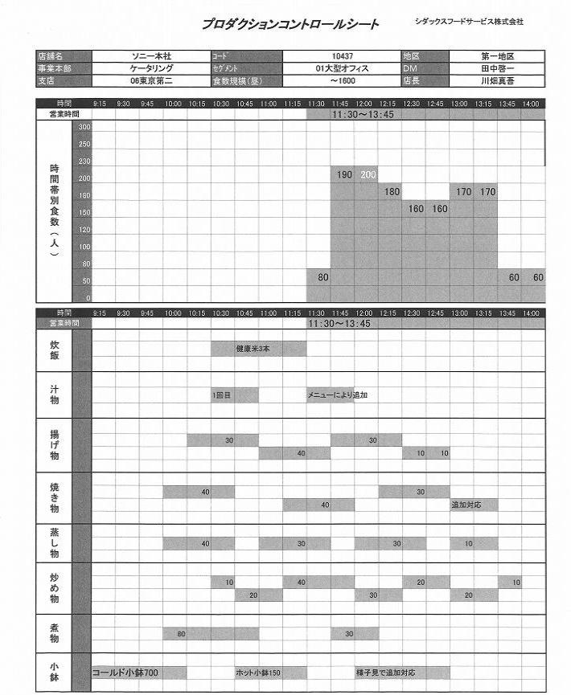
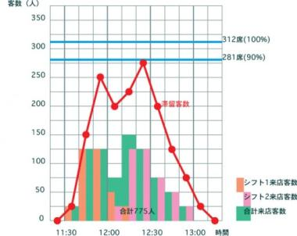

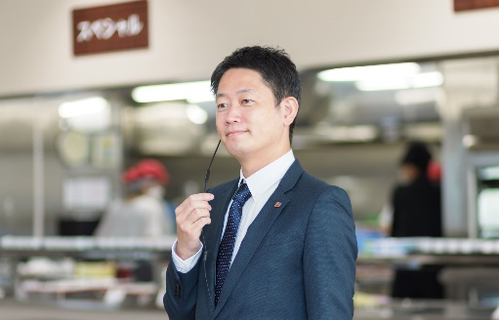
適温提供
14
適温提供施策
お客様の流れに合わせた人員体制つくり
プロダクトコントロールシート
厨房では、お客様の流れに合わせ各料理にとって一番美味しい温度で提供できるように、人員体制管理をしています。
適温提供をする為に、最適な調理工程と提供のタイミングの管理を弊社では独自の「プロダクトコントロールシート」を導入しております。
また、最終盛り付け前までの事前準備を行うことで、スピード提供が可能となり、後半ご利用される方にも適温でおいしく出来たてを召し上がりいただけます。
温度管理基準
ホール連携
料理をおいしく感じる温度帯（弊社｢品質管理マニュアル｣より）
ホールや提供コーナーから売れ
行きを厨房へ報告。追加調理の
タイミングを調整し、適温提供
に対応しています。
基本味覚を最も良く感じる温度
酸味：25℃前後
甘味：35℃前後
旨味：37℃前後
苦味：40℃前後
辛味：60℃前後

